Slide 1
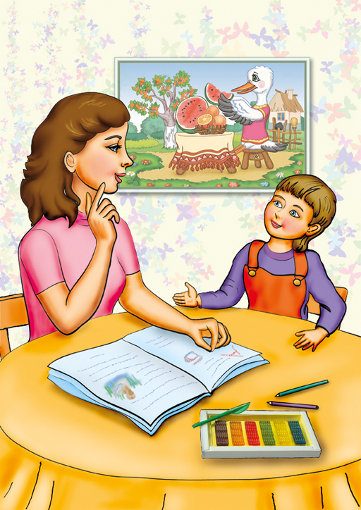
Коррекционно-развивающая среда логопедического кабинета ГКУ”Курганский дом ребёнка специализированный”для детей с органическим поражением центральной нервной системы и нарушением психики.
Логопед- Постовалова Мария Викторовна
г. Курган. 2016г.

Slide 2
Зона методического сопровождения и ИТК.

Slide 3
Зона сенсомоторного развития

Slide 4
Зона сенсомоторного развития

Slide 5
Зона развития мелкой моторики

Slide 6
Пособие для развития речевого дыхания

Slide 7
Зона развития фонематического слуха

Slide 8
Зона развития сюжетно-ролевых игр

Slide 9
Зона индивидуальной коррекции

Slide 10
Спасибо за внимание .

